Slide 1

স্বাগতম

Slide 2

শিক্ষক পরিচিতি
জসিম উদ্দিন
সিনিয়র শিক্ষক
নোয়াপাড়া মুসলিম উচ্চ বিদ্যালয়
রাউজান, চট্টগ্রাম।
ইমেইলঃ ju66bd@yahoo.com

Slide 3
শ্রেণি:অষ্টম
বিষয়:বিজ্ঞান
অধ্যায়: প্রথম
সময় :৫০ মিনিট

Slide 4
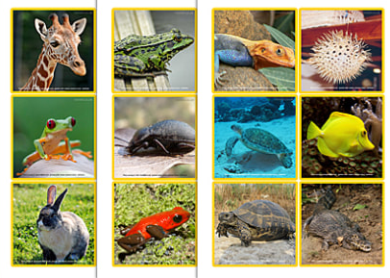
বলতো, এইগুলো কোন ধরনের প্রাণীর ছবি?
মেরুদন্ডী প্রাণীর ছবি

Slide 5
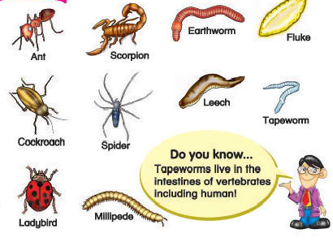
এইগুলো কোন ধরনের প্রাণীর ছবি?
অমেরুদন্ডী প্রাণীর ছবি

Slide 6
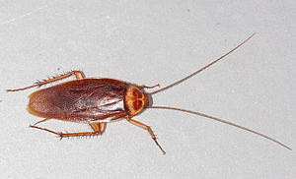
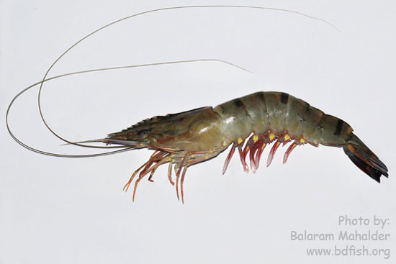
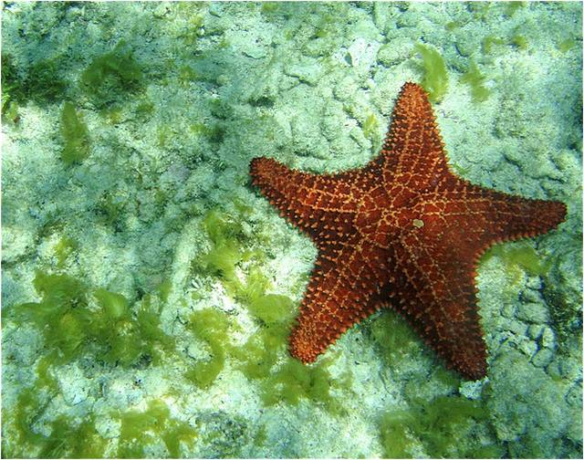
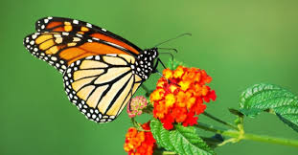
নিচের ছবিগুলো লক্ষ্য করঃ

Slide 7
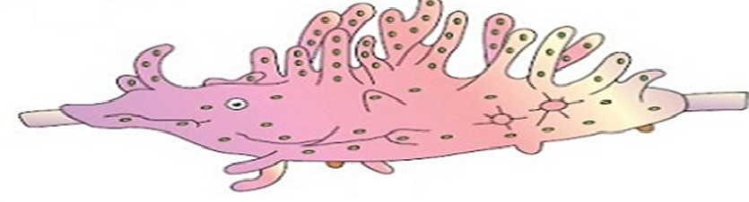

এই ছবিগুলো কোন ধরনের প্রাণী?
অমেরুদন্ডী প্রাণী

Slide 8
আজকের পাঠ
অমেরুদন্ডী প্রাণীর শ্রেণিবিন্যাস

Slide 9
শিখনফল
১। শ্রেণিবিন্যাস কী ? তা বলতে পারবে।
২। অ্যানিম্যালিয়া জগতের প্রথম 4টি পর্ব বর্ণনা করতে পারবে
৩। অমেরুদন্ডী প্রাণীর পর্বগুলোর নাম উদাহরণসহ উল্লেখ করতে পারবে।
৪। প্রাণী জগতের পর্বগুলোর স্বভাব ও বাসস্থান এবং বৈশিষ্ট্য ব্যাখ্যা করতে পারবে।

Slide 10

শ্রেণিবিন্যাস
বিশাল এই প্রাণীজগৎ সম্পর্কে সহজে, স্বল্প সময়ে, সু-শৃঙ্খলভাবে জানার জন্য এর বিন্যস্তকরণ প্রয়োজন, আর বিন্যস্ত করার এই পদ্ধতিকে শ্রেণিবিন্যাস বলে।
শ্রেণিবিন্যাস প্রাণীজগৎকে জানার পথ সহজ করে দিয়েছে।

Slide 11
প্রাণী জগতকে কিংডম বলা হয়
আধুনিক শ্রেণীবিন্যাসে প্রোটোজোয়া প্রাণীদের আলাদা উপজগত এ ভাগ করা হয়।
অন্যান্য প্রাণীদেরকে অ্যানিম্যালিয়া জগতের অন্তর্ভূক্ত করা হয়।

Slide 12
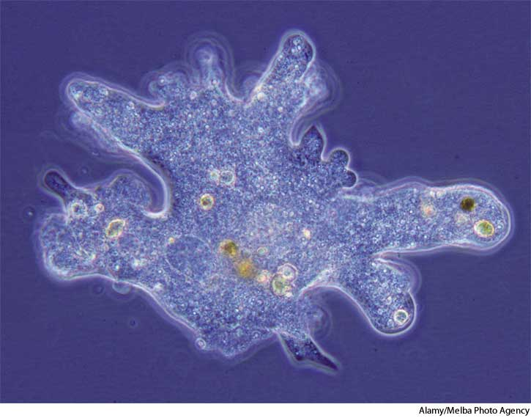
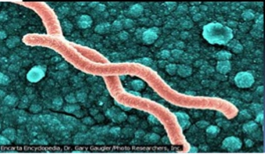
প্রোটোজোয়া উপজগতের প্রাণী
অ্যামিবা
শৈবাল

Slide 13

অ্যানিম্যালিয়া জগতের শ্রেণি বিভাগ
পরিফেরা
নেমাটোডা
মলাস্কা
একাইনোডামাটা
অ্যানিলিডা
নিডারিয়া
প্লাটিহেল মিনথিস
আর্থোপোডা

Slide 14
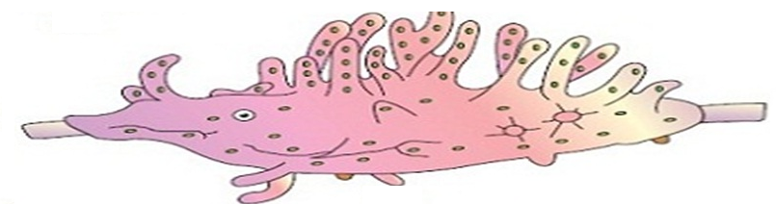
পরিফেরা পর্ব
স্বভাব ও বাসস্থানঃ
১। এরা সাধারণ ভাবে স্পঞ্জ নামে পরিচিত।
২। পৃথিবীর সবখানে পাওয়া যায়।
৩। অধিকাংশ সামুদ্রিক।
৪। দলবদ্ধ হয়ে বসবাস করা।
স্পঞ্জিলা

Slide 15
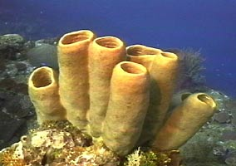
পরিফেরা পর্ব
সাধারন বৈশিষ্ঠ্যঃ
১। সরলতম বহুকোষী প্রাণী ।
২। দেহ প্রাচীর ছিদ্রযুক্ত।
৩। ছিদ্র পথে পানি , অক্সিজেন ও খাদ্যবস্তু প্রবেশ করে ।
সাইকন
৪। পৃথক সুগঠিত কলা, অংগ ও তন্ত্র থাকে না।

Slide 16
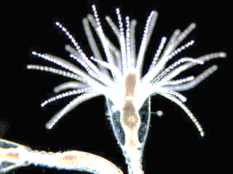
নিডারিয়া পর্ব
স্বভাব ও বাসস্থানঃ
অধিকাংশ প্রজাতি সামুদ্রিক।
এরা বিচিত্র বর্ণ ও আকার আকৃতির হয়।
এককভাবে আবার দলবদ্ধভাবে কলোনী গঠন করে।
কোন কিছুতে দেহকে আটকে রাখে বা মুক্তভাবে সাঁতার কাটে।
হাইড্রা

Slide 17

নিডারিয়া পর্ব
সাধারন বৈশিষ্ঠ্যঃ
দেহ দুটি ভ্রূণীয় কোষস্তর দ্বারা গঠিত ।
দেহ গহব্বরকে সিলেন্টরন বলে।
বাইরের স্তর এক্টোডার্ম, ভিতরের স্তর এন্ডোডার্ম ।
হাইড্রা
এক্টোডার্মে নিডোব্লাসট নামে কোষ থেকে ।

Slide 18
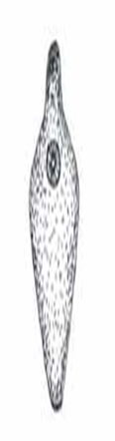
প্লাটিহেলমিনথিস
স্বভাব ও বাসস্থানঃ
বহিঃপরজীবী বা অন্তঃপরজীবী হিসেবে অন্য জীবদেহে বসবাস করে।
মুক্তজীবী হিসেবে স্বাদু পানিতে আবার লবনাক্ত পানিতে বাস করে।
যকৃত কৃমি

Slide 19
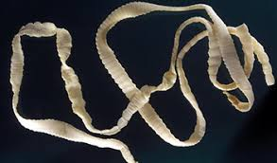
প্লাটিহেলমিনথিস
সাধারন বৈশিষ্ঠ্যঃ
দেহ চ্যাপটা, উভলিংগ ।
দেহ পুরু কিউটিকল দ্বারা আবৃত।
দেহে চোষক ও আংটা থাকে।
শিখা কোষ নামে রেচন অংগ থাকে।
পৌষ্টিক তন্ত্র অসম্পূর্ণ বা অনুপস্থিত।
ফিতা কৃমি
উদাহরণ- ফিতা কৃমি

Slide 20
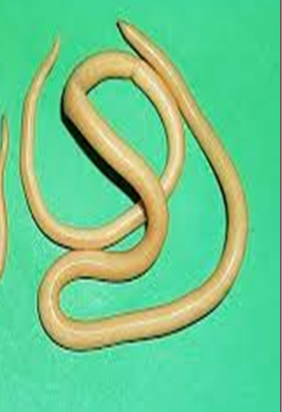
নেমাটোডা
স্বভাব ও বাসস্থানঃ
অন্তঃপরজীবী হিসেবে প্রাণীর অন্ত্র ও রক্তে বসবাস করে।
পানি ও মাটিতে মুক্তজীবী হিসেবে বাস করে
গোল কৃমি

Slide 21
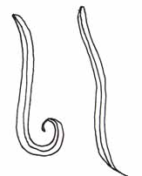
নেমাটোডা
সাধারন বৈশিষ্ঠ্যঃ
দেহ নলাকার ও পুরু ত্বকে আবৃত।
পৌষ্টিক নালী সম্পূর্ণ।
মুখ ও পায়ু ছিদ্র অনুপস্থিত ,সাধারনত একলিংগ।
দেহ গব্বর অনাবৃত ও প্রকৃত সিলোম নেই।
গোল কৃমি
শ্বসন ও সংবহনতন্ত্র অনুপস্থিত।

Slide 22
একক কাজ
মেরুদন্ডী ও অমেরুদন্ডী প্রাণী কাকে বলে।
শ্রেণিবিন্যাসের সংজ্ঞা বল।

Slide 23
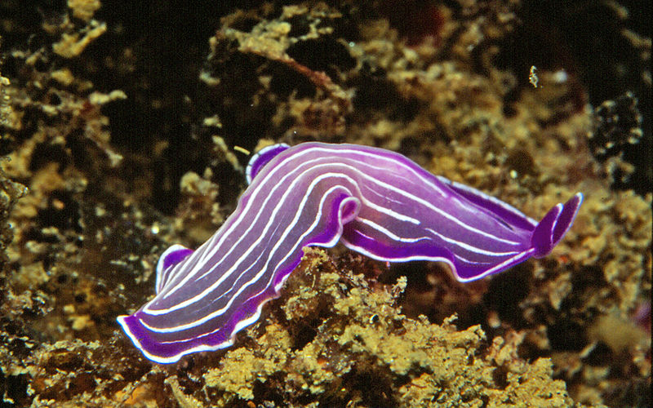
দলীয় কাজ
পাঁচজন করে দল গঠন কর। জীব জগতের পর্বগুলোর ২ টি করে স্বভাব ও বাসস্থান এবং বৈশিষ্ট্য লিখ।

Slide 24
“মূল্যায়ন”
শ্রেণিবিন্যাস কাকে বলে।
অমেরুদন্ডী প্রাণির পর্ব কয়টি ও কি কি ?
কোন পর্বের প্রাণিরা স্পঞ্জ নামে পরিচিত ?
কোন পর্বের প্রাণিরা অন্তঃপরজীবী হিসেবে প্রাণীর অন্ত্র ও রক্তে বসবাস করে।
সিলেন্টরটা নামে পরিচিত ছিল কোন পর্বটি?

Slide 25

বাড়ীর কাজ
গোল কৃমি ও যকৃত কৃমি কোন পর্বভূক্ত প্রাণী? পর্বের প্রাণীগুলোর স্বভাব ও বাসস্থান, মানুষের কি ধরনের ক্ষতি করে বিস্তারিত খাতায় লিখে নিয়ে আসবে।

Slide 26

সবাইকে ধন্যবাদ

